Slide 1
世界で広がる脱原発・自然エネルギー
─ドイツの「エネルギー転換」を中心に─
坂口明氏
講師
（赤旗日曜版記者）
2014年8月30日 14：30pm
東松山市民活動センター会議室
さよなら原発東松山の会

Slide 2
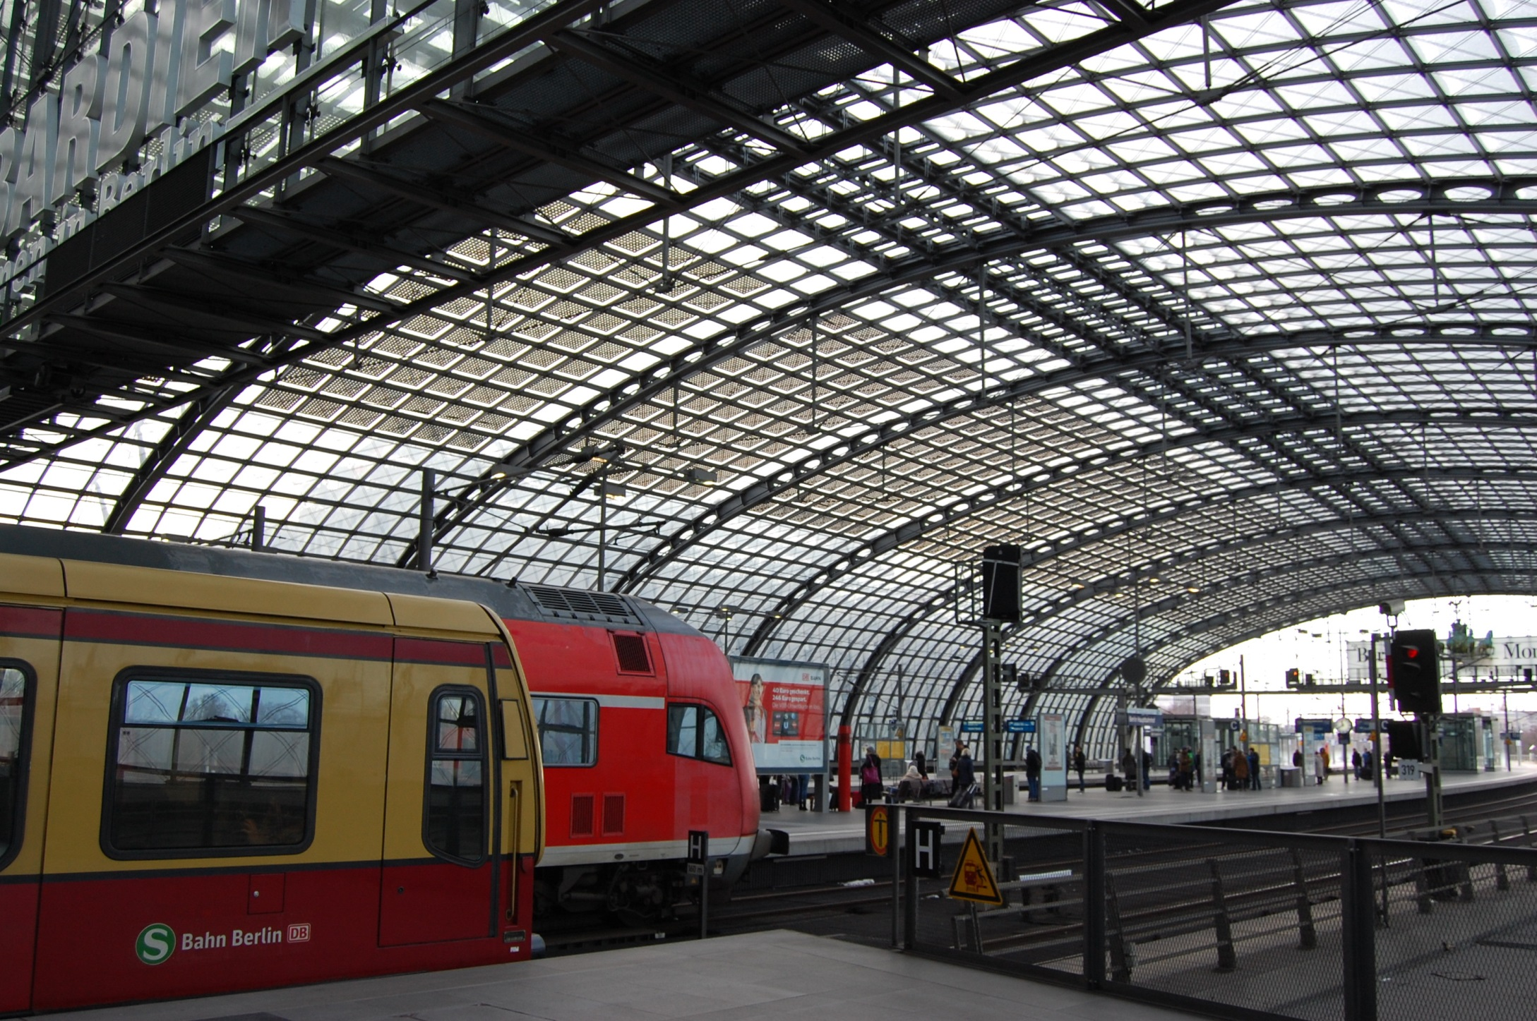

Slide 3
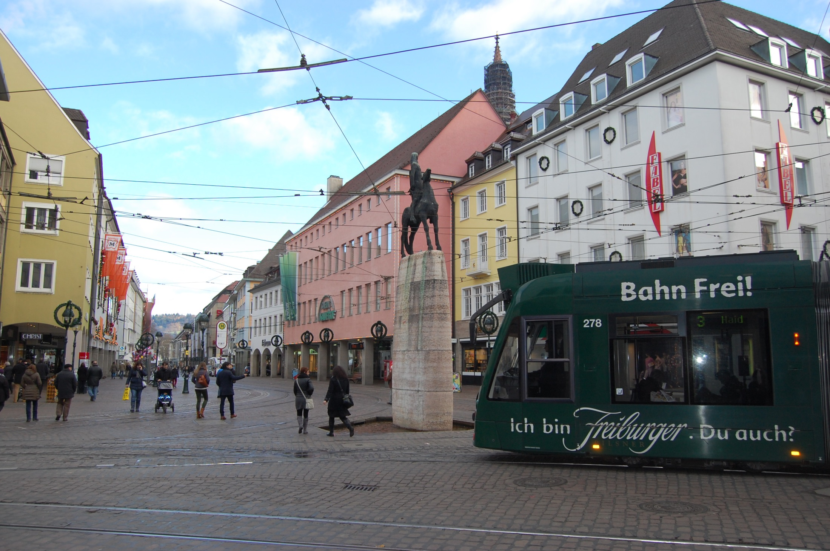

Slide 4
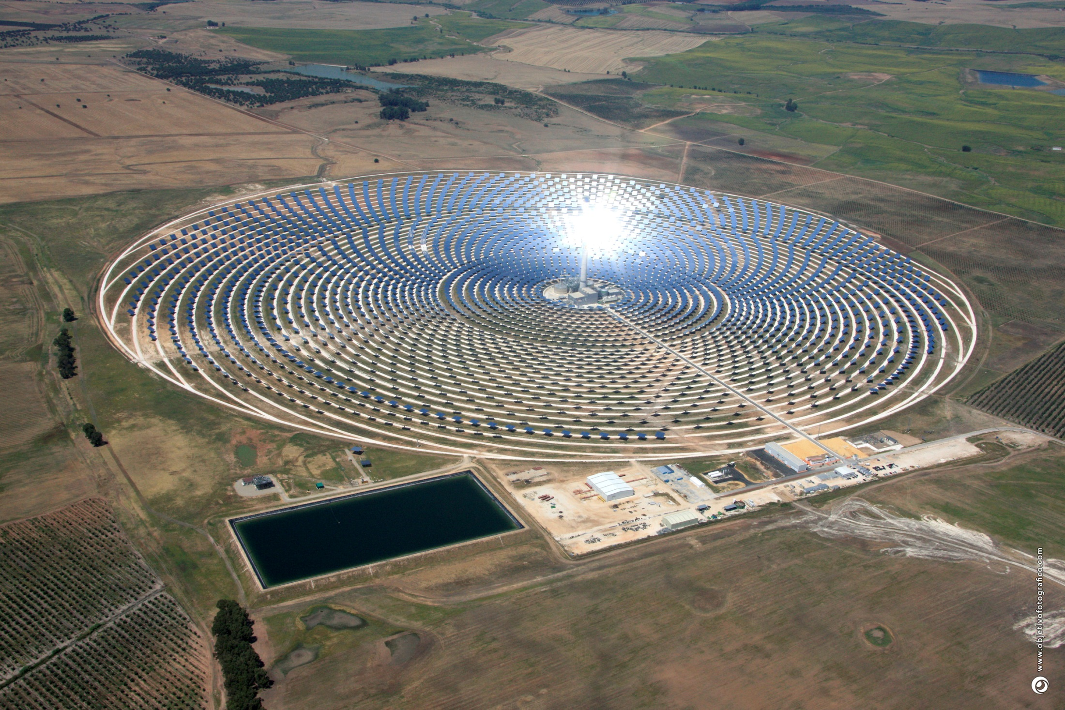

Slide 5
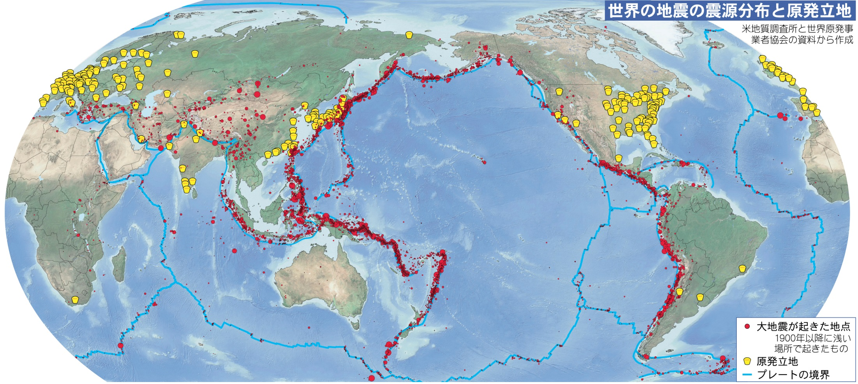

Slide 6
《１》エネルギー政策の転機に直面する日本
●国民の多数は「原発ゼロ」
▽世論調査…「将来的にはなくすべき」を含めると８割以上が「原発ゼロ」に賛成。
▽昨年９月から事実上「原発ゼロ」。猛暑の夏の「原発ゼロ」は３・１１後、今年が初。
●事故発生から３年半後の東電・福島第１原発をめぐる現状
▽県内外への避難者…１３万人。県人口の６・５％。東松山市なら６千人弱に相当。
▽事故収束の見通しどころか、増え続ける放射能汚染水への対応さえ満足にできない。
フランス製除染装置は廃止、ＡＬＰＳは動かない、凍土壁も機能しない。
▽事故原因も分からないまま
●世界の大地震の１０％が集中し、「天地動乱の時代」に入った日本列島
●電力は必要だが、私たちは発電のために暮らしているわけではない。「たかが発電」のために、この地震列島で、命がけで暮らす「宿命」などない。ほかに発電手段があるのに、なぜ５０キロ圏までの避難計画が必要な発電手段に拘束されなければならないのか？
⇒ドイツの「安全なエネルギー供給に関する倫理委員会」の判断。福井地裁判決。

Slide 7
●にもかかわらず原発再稼働を急ぐ政府、電力業界、財界
▽「エネルギー基本計画」…依然として原発は「重要なベースロード電源」。
▽福島事故などなかったかのような対応。
▽「世界最高水準」の安全というが、コアキャッチャーも２重構造の格納容器もない。
▽防波壁を高くしても、津波の水は取水口、放水口からも入ってくる。
▽火山の噴火への対策がない。
▽周辺自治体の避難計画ができていない。
▽原発由来電力の価格保証制度の検討も。英国に先例。「原発は安い」論の破綻。
▽集団的自衛権行使容認と同様、国民多数の声とは大きなミゾがある。
●原発固執勢力の主張
▽原発にはリスクがあるが、どんな発電手段でも航空機でもタバコでもリスクはある。
▽問題はリスクの起こる確率であり、原発のリスク確率は低い。
▽福島第１原発事故への国民の反応は過剰。「過剰診断」でガンは増える。「過剰避難」。
（澤田哲生編『原発とどう向き合うか』<新潮新書>などによる）
⇒要するに「エネルギー政策は専門家に任せ、素人は口出しするな」という思想
原発に反対するのは「愉快犯」（１９８８年、四国電力幹部、島村原子力政策研究会）
⇒原発のリスクを、他のリスクと同一視。原発事故の「異質の危険性」を直視しない。
空間的、時間的、社会的なリスクの異質性。予測不能性、制御不能性。
⇒過酷事故が起きても誰も責任を負わない国。
●この暴挙を強行するために原発固執勢力が振りまく宣伝の一つが、世界の原発・自然エネ事情についての誤った情報…世界で原発は増え続けている、ドイツの脱原発・自然エネ推進政策は失敗した、など。手の込んだ議論も。
⇒それらについて事実確認するのが今日のお話の狙い。ただし「ドイツや世界がこうだから、日本もこうすべきだ」という話ではない。

Slide 8
《２》世界の原発事情
●世界の原発は、どうなっているのか。日本で多少、問題があっても、世界的には増え続けているのか。「世界原子力産業現状報告」２０１４年版などにより、見ていく
【１】世界の原発は増え続けているのか？
●「原子力を推進しようって、みんな世界中が言っている」「福島の不幸はあったけれども、それで（原発を）全部やめてしまおうという議論を前提にやることは、やっぱりとても耐え難い苦痛を将来の日本国民に与える」（細田博之・自民党幹事長代行・同党電力安定供給推進議連会長、２０１３年７月２２日）
○２０３０年までにアジア、中東を中心に最大３７０基の原発が新設され、今の２倍になる（経産省）。根拠はＩＡＥＡ（国際原子力機関）の試算。

Slide 9
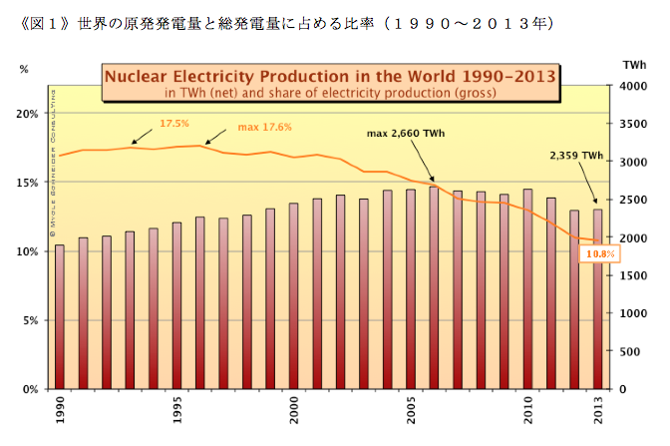
▽発電量は２００６年の２６６０テラワット時（TWh）が頂点。以降は減少傾向。２０１３年は２３５９テラワット時で、２００６年から７年間で１１％減
▽総発電量に占める原発の比率は１９９５年の１７・６％が頂点。以降は減少傾向。２０１３年は１０・８％
（注）テラワット（ＴＷ）…１０億キロワット（ＫＷ）＝１０００ギガワット
ギガワット（ＧＷ）…１００万キロワット＝１０００メガワット
メガワット（ＭＷ）…１０００キロワット
【２】世界の原発の稼働開始数と閉鎖数（１９５４年～２０１４年７月１日）
▽原発は巨大装置の割に短命…これまでに閉鎖された１５３基の平均寿命は２４年
▽原発は建設に時間がかかる…最近１０年間では平均１０年。日本が最短で４・４年
⇒そこで、これまでの稼働開始数と閉鎖数を見れば、今後の全体的な傾向が分かる

Slide 10
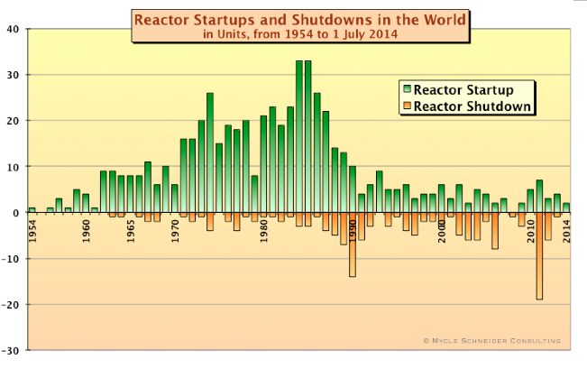

Slide 11
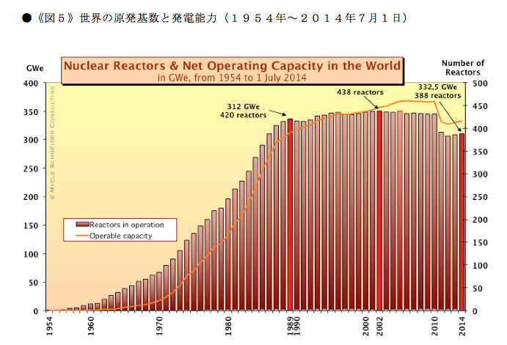

Slide 12
▽世界の原発基数の頂点は２００２年の４３８基。以降は減少傾向
▽「世界原子力産業現状報告」は、今年度版から「稼働中原発」の定義を改めた。これは主として、日本の原発の現状を反映したもの。これまでは、福島事故後、稼働停止している日本の原発を「稼働中」に含めてきた。しかし日本の原発の稼働停止が長期化している現実を反映し、「前の暦年と今の暦年の前半６カ月間に発電していない」原発は「長期機能停止」（ＬＴＯ）とみなし、「稼働中」に含めないことにした。今年で言えば、２０１３年１月１日から２０１４年６月３０日まで発電していない原発ということになる、その結果、世界の原発数は２０１１年に４００基を割り込み、２０１４年７月１日には３８８基になった。１２年前の最高時より１１％減に。ＬＴＯには日本の４３基（高速増殖炉「もんじゅ」を含む）、インドの1基、韓国の１基が含まれる
▽発電能力は２０１０年の約３７０ギガワットが頂点。２０１４年は３３２・５ギガワットで、最高時の１０％減

Slide 13
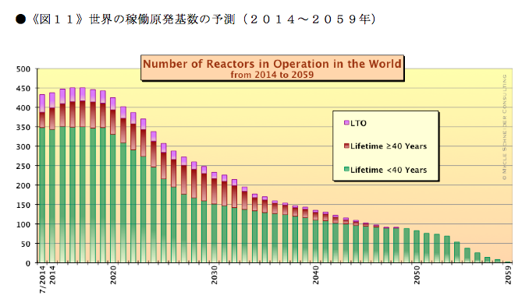
【４】今後の稼働原発基数の予測
▽ＬＴＯを含めれば、２０１６年ごろに４５０基の頂点に達する
▽しかし稼働４０年を超えて閉鎖される原発が増える一方、新規建設は困難さを増すため、原発総数は減る。２０３０年は２５０基弱。２０５９年には０になるという予測

Slide 14
○原発は、ますます採算があわなくなる。現在も原発の新規建設を計画している国は、採算を度外視して、国が推進しているところばかりだ。これは輸送手段としての原子力と同じ。当初は「原子力列車」「原子力飛行機」「原子力船」の実現が想定された。ところが今も使われているのは、採算を度外視した軍用船だけ（空母、潜水艦）
○最大の新規建設計画をもつ国は中国（現有２１基。新規建設中２８基）。だが同国でも建設は困難を増し、計画は下方修正されている
○ロシアは現有３３基、建設中９基で、多くの国への輸出計画をもっている。しかし現実に、それほど多くの輸出をする能力があるかは疑問視されている。また現在のウクライナ問題による経済制裁が一定の影響を与える可能性もある
○現在、原発を保有する国は３１カ国・地域（台湾）。現在「建設中」とみなされているのは６７基。３１カ国・地域以外に建設計画をもつ国は、ベラルーシ、アラブ首長国連邦（ＵＡＥ）、リトアニア、トルコ、バングラデシュ、ヨルダン、ポーランド、ベトナムなど。どこも困難な条件がある
▽原発輸出計画をもつ国は、ロシア、日本、フランス、韓国、中国など。しかし輸出が現実に完了した事例は、ほとんどない。日本のトルコへの原発輸出は「既定事実」のように報じられることがあるが、原発輸出・建設は複雑で長い過程であることをよく見るべき
●結論…世界の現状は、自民党や経産省が言うような状況ではない

Slide 15
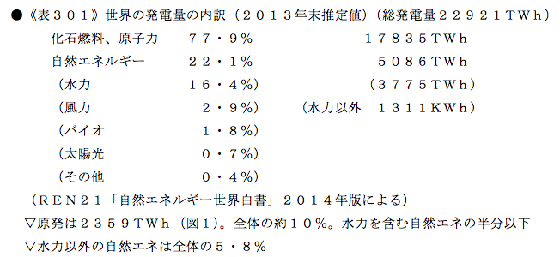
《３》世界の自然エネルギー
【１】自然エネルギーの現状─電力
●エネルギーの活用方法は電力だけでなく、熱利用、運輸もある。原発は発電以外で、ほとんど活用方法がないので、エネルギー利用の全体をみると、その比重はもっと下がる（ただし、旧東ドイツで原発の発電で出る熱を地域暖房に利用していたことがある）

Slide 16
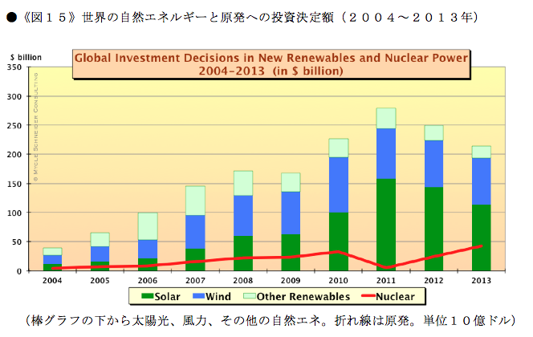
▽自然エネへの投資は２０１１年まで急成長。その後は減少しているが、依然高水準
▽２０１２年以降に減少した理由の８割は建設コストの低下、２割が設置量の減少によるとされる
▽自然エネと比べ、原発への投資は低迷している⇒今後、十数年で倍増するような傾向は、うかがえない

Slide 17
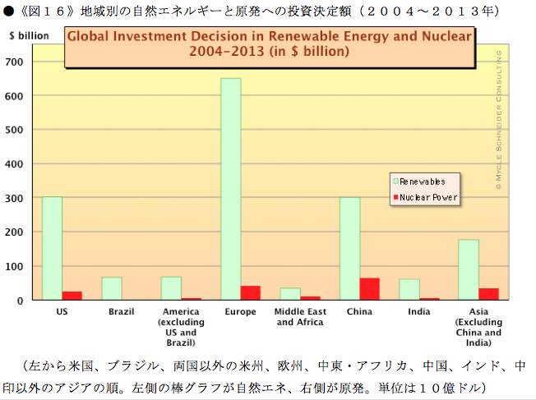
▽自然エネへの投資では欧州が大きくリードしてきた（全体の４割近く）が、中国、米国の投資も大きい。中国は世界の自然エネ投資の約２０％、原発投資の３５％を占める
▽日本は、電力固定価格買い取り制度が導入された２０１２年以降、投資が拡大。２０１３年の「クリーン・エネルギー」（大規模水力発電を除く自然エネ）への投資額は２８６億ドルで、中国（５４２億ドル）、米国（３３９億ドル）に次ぎ、第３位に。他方でドイツは２０１１年、２０１２年に第３位だったが、２０１３年は９９億ドルで第５位。太陽光が急速に増えすぎて、ブレーキがかかった形に

Slide 18
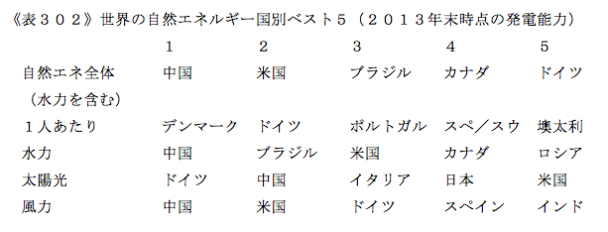

Slide 19
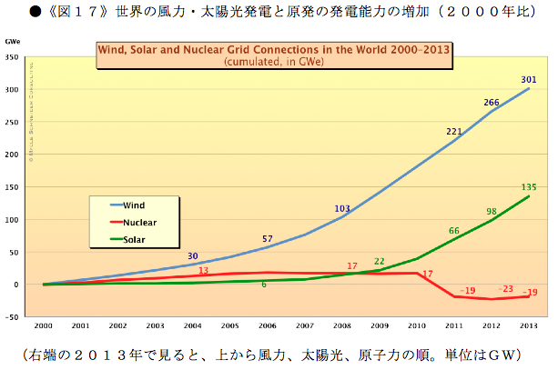
▽２１世紀に入ってから風力、太陽光が大きく拡大する一方、原発は２０１１年以降、減少に。この１３年間の風力・太陽光の増加分合計（４３６ＧＷ）だけで、原発の現在の設備容量（３３２・５ＧＷ）を上回る（ただし発電量は異なる）
▽風力は毎年２５％増加し、太陽光は毎年４３％増加。原発は毎年０・４％減少

Slide 20
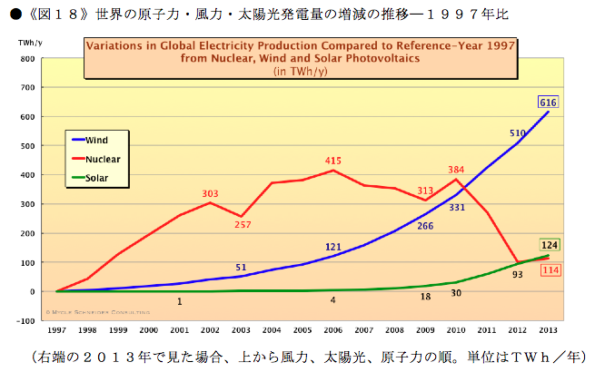

Slide 21
▽図１７で言及したように、発電能力（設備容量）と実際の発電量は異なる。自然エネは「ひ弱」だと言われる。では実際の発電量はどうかを見たのが図１８。１９９７年は地球温暖化防止の京都議定書が調印された年。風力は大きく拡大し、太陽光も順調な伸び。一方で原発は低下傾向に。
▽２０１３年で見れば、１９９７年比で風力６１６ＴＷｈ増、太陽光１２４ＴＷｈ増に対し、原発は１１４ＴＷｈ増（発電量の絶対量は表３０１参照）。基準年との比較は、投資動向を知るために重要。今後の趨勢が分かる。
▽２０１３年には太陽光の増加分が原発の増加分を上回る。中国の風力発電量は２０１２年に原発発電量を上回る。インドでも２０１３年に同様の事態が。
●要するに世界的には自然エネ急増の大規模なエネルギー転換が起こっている。日本では、国内で自然エネが目立たないこともあり、この世界的な変動が、あまり知られていない。

Slide 22
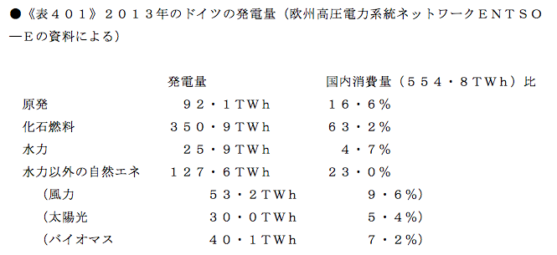

Slide 23
《４》ドイツの「エネルギー・ウェンデ」
【１】ドイツの「エネルギー・ウェンデ」（エネルギー大転換）の日本にとっての意味
●人口８１００万人の欧州連合（ＥＵ）最大の工業大国が、２０２２年までの「原発ゼロ」を決定し、発電量に占める自然エネルギーの比率は今年前半には過去最高の２８・５％に達した。さらに２０２５年には４０～４５％、２０３５年までに５５～６０％にすることを目指している。１９９０年には３・６％に過ぎなかった。
▽アイスランドは、発電量に占める自然エネルギー比率は１００％。水力７８％＋地熱２２％。ただし人口は３３万人。
▽ノルウェーは９８％。人口５０５万人。
▽しかし自動車産業の比重の高さなど、日本とよく似た産業構造のドイツ。面積も日本の９４％で、ほぼ同じ。そのドイツで、ここまでできるということは、日本でも実現可能性が極めて高いことを示している。

Slide 24
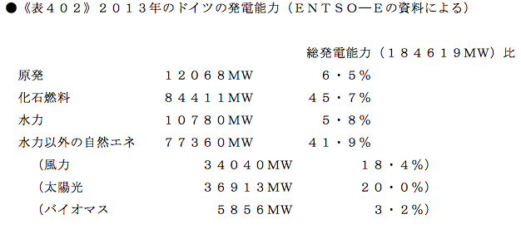
【２】「エネルギー・ウェンデ」の到達点
▽総発電能力は１８４ＧＷ。このうち水力を含む自然エネは８８ＧＷ。それ以外の化石燃料＋原発で９６ＧＷ。国内の電力供給に必要なのは最大８０ＧＷで、大幅な余力がある。
▽ただ自然条件に左右される風力や太陽光の場合、発電能力に比べて実際の発電量は小さい。一方でバイオや地熱など変動幅の小さな自然エネもある。水力も。

Slide 25
●自然エネルギー急増の要因
▽１９７０年代以降の国民の脱原発運動が主導─長期の運動。他国の事故からも教訓。
▽再生可能エネルギー法の制定
▽電力固定価格買い取り制度（ＦＩＴ）の導入
●「ベースロード電源」から「負荷対応型」への転換
▽これまでの「ベースロード電源」という発想は、「安定的」に発電する電源を基礎にし、ピーク時には発電量が調整しやすい電源を使うという考え方。要するに、発電量の調整が困難な原発を中心にした動かし方。しかし原発中心では融通が利かない。過剰電力の押し売りも。「オール電化」、深夜割引、揚水発電など。要するに原発中心でも、さまざまなバックアップ電源が必要。
▽しかし現実の電力消費量は、１日のうちでも年間を通じても大きく変動する。しかも自然エネは燃料費ゼロで、普及するにつれ発電コストが低下。持続可能的。風力や太陽光は自然条件に左右されるが、天候や電力使用量を予測し、さまざまな電源を組み合わせることで対処する方法が蓄積されつつある。スペインのＲＥＥ社の先進例。
▽「負荷対応型」（a load following mode）へ。
●風力・太陽光発電の変動（２０１３年の場合）
▽風力…最大は１２月の７・５ＴＷｈ、最小は７月の１・７ＴＷｈ。
▽太陽光…最大は７月の５・１ＴＷｈ、最小は１月の０・３５ＴＷｈ。

Slide 26
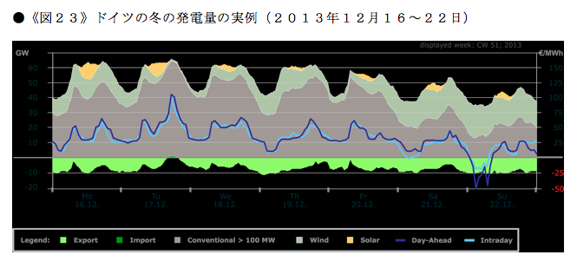
（上から太陽光、風力、化石燃料・原子力等の順。横線より下は輸出。月曜から日曜まで。単位はＧＷ。線グラフはスポット市場価格）
▽太陽光が最も乏しい季節だが、時によっては９ＧＷも発電。風力は、ほぼ０から２５ＧＷ。風力が国内消費電力の７０％を占める時も。
▽ドイツで電力消費量がピークになる冬でも、ほとんど輸出している。太陽光がほぼ０になった時に輸出量は減るかマイナス（輸入）に。

Slide 27
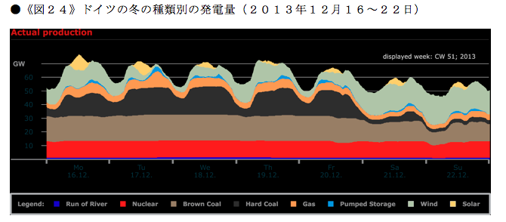
（上から太陽光、風力、揚水、天然ガス、無煙炭、褐炭、原子力、河川水力の順。月曜から日曜まで。単位はＧＷ）
▽原発も発電量を調整し、２４％減らす時も。しかし、これは原発には負担が大きく、燃料棒が古くなった時は危険。「負荷対応型」の考え方で見れば、柔軟性に欠け、他の電源に負担をかけることに。

Slide 28
【３】「エネルギー・ウェンデ」の展望
●電力に占める自然エネの目標（２０２２年までに原発ゼロ）
▽２０２５年までに４０～４５％
▽２０３５年までに５５～６０％
▽２０４０年までに６５％
▽２０５０年までに８０％
●電力自由化で「地域独占」は消滅⇒国民は電力会社を選べる
▽市民発電所。市民電力会社（シェーナウ）。
▽自治体による発電所、電力会社。
●発送電分離が不可欠
●「エネルギー・ウェンデ」の課題は電力だけではない…省エネ、地球温暖化防止も

Slide 29
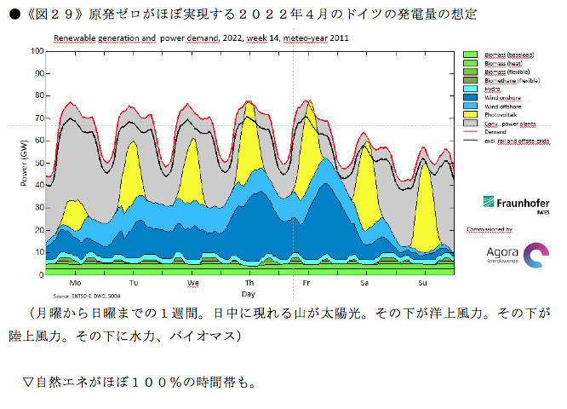

Slide 30
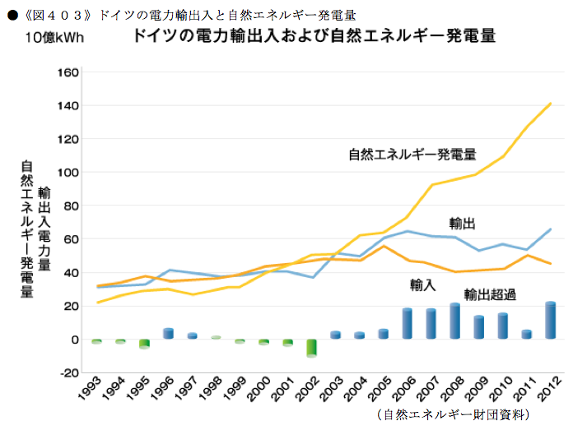
【４】ドイツの「脱原発」はフランスからの原発由来電力の輸入で成り立っているのか？
▽自然エネの増大に伴い、輸出量が増加。２００３年以降は一貫して輸出国。福島事故直後に原発８基を稼働停止にした２０１１年でさえも。
▽しかも図２３で見たように、ドイツの電力需要がピークになる冬季も輸出している。輸出先はフランス。
▽欧州各国では電力融通が日常的に行われており、物理的移動（第３国への経路になる場合）と商業的移動（真の輸出入）を区別すべき。
▽「ドイツは自然エネ発電を増やしているが、不足分はフランスの原発由来電力を輸入している」というのはウソ。そもそも原発は、他国の電力不足に容易に対応する柔軟性がない。

Slide 31
【５】ドイツの「グリーン・パラドックス」とは？
○「自然エネを増やしてもＣＯ２や核のゴミが増える」（５月２５日のＮＨＫスペシャル「エネルギーの奔流」）…ドイツの電力価格が高騰し、ドイツの製造業がチェコなどに移転➔チェコは石炭火力や原発増設（２０４０年には５割を目標）で電力を賄う➔ドイツが国境を接する国には７７基の原発がある➔ドイツだけが脱原発しても無意味
○ハンス・ベルナー・ジン『グリーン・パラドックス』…〝世界的に取り組まなければ、一国だけで取り組んでも無意味〟
○企業の海外移転の動機は、電気代だけではない。安い労働力。日本では、原発が増える一方、自然エネがドイツほど増えていなくても、企業の海外移転は急増してきた。進出先の中国で石炭火力と原発が増え、ＣＯ２が増加。「自然エネが増えなくてもＣＯ２や核のゴミが増える」？
○ドイツでは、電力価格高騰で影響を受ける企業に補償する制度がある。この是非が国内外で議論になっている⇒番組では触れず。
○チェコはソ連・ロシア設計の原発６基を有する。総電力の３６％。政府は２００４年、テメリン原発での２基増設を提案。しかし政府の財政支援不足を理由にチェコ電力（ＣＥＺ）は今年４月、採算にあわないとして２基の入札を停止。新規建設計画は止まっている⇒番組の前提が崩れる。

Slide 32
○世界的なエネルギー転換の過渡期には、このような部分的な矛盾は起きうる。世界的な取り組みが不可欠なのは、その通りだが、そのためにも率先して対策をとる国が生まれ、それらの国々が世界を引っ張っていく必要がある。だから個々の国の取り組みは決して「無意味」ではない。
○国連での新たな取り組みの検討…２０１５年の国連総会で採択される「持続可能な
開発目標」
▽２０３０年までに貧困、飢餓をなくす
▽自然エネ比率の大幅拡大
▽省エネによるエネルギー利用効率の改善ペースを２倍に加速させる
▽２０１５年までの貧困半減を掲げた「ミレニアム開発目標」（２０００年採択）

Slide 33
【６】電力料金高騰でドイツの「エネルギー・ウェンデ」は失敗したのか？
●一般家庭用の１ＫＷｈあたりの電力料金
▽１９９８年…１７・１１ユーロ・セント（０・１７１１ユーロ）
▽２０１３年…２８・８４ユーロ・セント（０・２８８４ユーロ）
⇒名目で１・７倍 １ユーロ＝１３７円で３９・５円 東電は３０円弱
●高騰の要因…化石燃料価格の上昇、税金の拡大、自然エネルギー促進賦課金の増加
●自然エネ賦課金の仕組み
▽電力固定価格買い取り制度（ＦＩＴ）で、自然エネ電力の買い取り価格は一定期間、固定される。
▽電力市場での自然エネの取引価格は低下している。
▽その差額は、自然エネルギー促進賦課金という形で電力利用者が負担する。
▽しかも大企業の賦課金を一般国民が肩代わりし、さらに負担増に。
▽ただし自然エネの普及に伴い、買い取り価格は低下する仕組み。

Slide 34
●昨年９月に成立した大連立政権は、この問題に対処。今年８月に再生可能エネルギー法改定。事実上、ＦＩＴの大転換を図るものとして新たな議論に。
▽脱原発・自然エネ拡大の方針は変わらないが、その方法をめぐっては依然、攻防が。露骨な大企業優先策の自由民主党（ＦＤＰ）は議席ゼロになったものの…。
▽経営不振に陥った電力大手４社の巻き返し。
▽社民党の支持基盤であるルール地方の電力大手ＲＷＥ社の業績不振の影響。
▽市民参加しやすい太陽光はブレーキをかけ、大企業にしかできない洋上風力に力点。それを送電するための高圧送電線の建設。これは石炭火力のためのものという見方も。
⇒模索続くが、エネルギー・ウェンデの放棄ではない。
⇒ドイツはＦＩＴで大きな成果を上げた時点で新たな課題に。ＦＩＴは日本でも成果を上げ始めている。発展段階の違うドイツでのＦＩＴの困難を理由に、ＦＩＴを始めたばかりの日本がＦＩＴを放棄する理由にはならない。
《参考文献》
○安全なエネルギー供給に関する倫理委員会『ドイツ脱原発倫理委員会報告』（２０１３年刊、大月書店）
○青木聡子『ドイツにおける原子力施設反対運動の展開』（２０１３年刊、ミネルヴァ書房）
○今泉みね子『脱原発から、その先へ─ドイツの市民エネルギー革命』（２０１３年刊、岩波書店）
○川名英之『なぜドイツは脱原発を選んだのか』（２０１３年刊、合同出版）

Slide 35
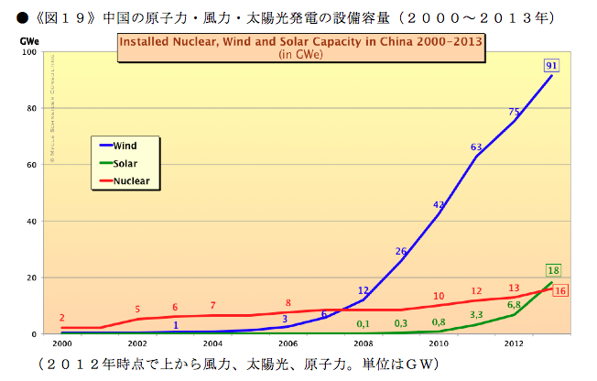
《５》大きく変動するアジアの中の日本
【１】中国の動向
▽中国の急速な経済成長に伴い、電力需要も急増。１９８５年に原発建設開始。今の世界の原発新設計画の４２％を占め、世界の動向を大きく左右する存在。
▽しかし自然エネ導入では世界一の国。
・２０１３年の世界一…自然エネ投資額、水力・太陽光・風力・太陽熱の新規導入量。
・累積で世界一…自然エネ全体、水力、水力発電量、風力、太陽熱、地熱。
●見直し相次ぐ原発新設計画
▽福島事故後、一時、原発新設を凍結。内陸部での原発建設の見直し。
▽現在は２１基の原発を有し、設備容量は１７ＧＷ。２０１３年の発電量は１０５ＴＷｈで、２・１％を賄う。自然エネは１０００ＴＷｈ超で２０％以上。
▽２０２０年までに原発を１３０ＧＷ（１億３０００万ＫＷ）にする目標を掲げていた（２０１０年）が、２０１４年４月には５８ＧＷにするとの当局者の言明も。

Slide 36
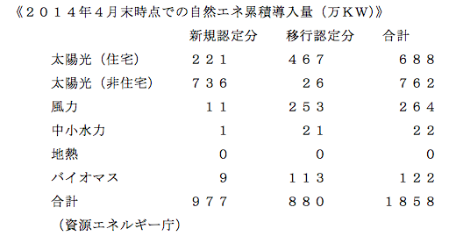
【２】日本の課題
●自然エネは増えている
○長らく低迷していたが、２０１２年７月の電力固定価格買い取り制度（ＦＩＴ）導入以降、日本でも急速に伸び始めている。
▽ＦＩＴ導入から２年弱で、導入以前を上回る自然エネが導入された。ただし新規導入分の９８％は太陽光。太陽光は相対的に容易。家庭でも可能。風力は低迷。容量だけでみれば原発の４割。太陽光は合計１４５０万ＫＷ。ドイツ（３４０４万ＫＷ）の４３％。

Slide 37
○大規模水力（揚水発電を含む）の設備容量は４８９３万ＫＷ（２０１２年度末）。これを含めると自然エネ全体は約６７００万ＫＷ。ドイツは８８１４万ＫＷで、その７６％。やればできる。決して侮れない到達点。
○大規模水力を含む自然エネの１年間の発電量は推定１１７９億ＫＷｈ（自然エネルギー財団の推計）。これは２０１３年度の発電量の１２・５％。ドイツ（１５３５億ＫＷｈ）の７７％に相当。総発電量比でドイツの半分の地点に。
○２０１３年の自然エネ投資で世界３位、太陽光導入量で世界２位。累積設備容量では太陽光と地熱で世界４位。水力発電導入量で世界５位。もともと日本は自然エネ導入で実績のあった国。
○東松山でも太陽光で動きが。風力は条件不適？
○今後さらに飛躍させるために…風力発電設置の困難をどう乗り越えるか。バイオ、中小水力、地熱をどう動かすかが課題。
●「中国など一連のアジア諸国が原発を推進するもとで日本だけ原発ゼロでいいのか」
▽実は核兵器拡散でもアジアが主要舞台に。この議論でいけば、核兵器についても日本は保有すべきだとなりかねない。もともと原発固執論は、核兵器製造能力の潜在的可能性を保持したいとの立場と結びついているものが多い。
▽しかし原発廃炉のためにも原子力の専門家は必要。これが世界的に新たな研究分野に。

Slide 38
●当面は再稼働阻止が大きな焦点に
○報道機関を含む「原子力ムラ」の力にもかかわらず、原発再稼働を許していない国民世論の大きな力。やらせメール暴露で九州電力・玄海原発再稼働を中断させた経験。
○国民の大多数は、本能的に原発はダメだと直感している。しかし電力は必要であり、自然エネは頼りにならないといった宣伝で、当面は原発再稼働も仕方がないと思っている人も。その点で、世界の到達点を知り、そこから学ぶことは意味がある。
○ドイツの経験…ナチスの支配を許した歴史からの教訓。チェルノブイリ事故で政府は信用できないと確信。
○エネルギーのあり方を変えることは、国のあり方を転換させることに結びつく。民主主義確立の課題。ドイツの経験からいえば、長期の課題。

Slide 39
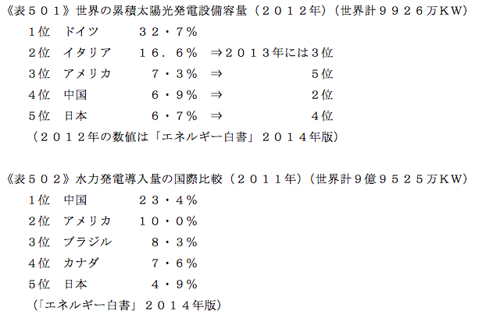
《メモ／坂口の『前衛』原稿》「欧州自然エネルギーのいま─スペインの取り組みを見る」（２０１２年４月号）、「急速に普及する世界の自然エネルギー 低下する原発の比率」（２０１３年１１月号）、「原発廃炉・エネルギー転換時代のドイツから学ぶこと」（２０１４年８月号）

